Slide 1
ГБУК «Псковская областная универсальная научная библиотека»
РЕГИОНАЛЬНЫЙ ЦЕНТР ЧТЕНИЯ
Межрайонный круглый стол «Чтение как образ жизни: современные технологии
популяризации книги и чтения» 25 февраля 2021 г.
«Продвижение чтения: концептуальные практики, проекты, технологии»
Голубева Антонина - главный специалист
Регионального центра чтения

Slide 2
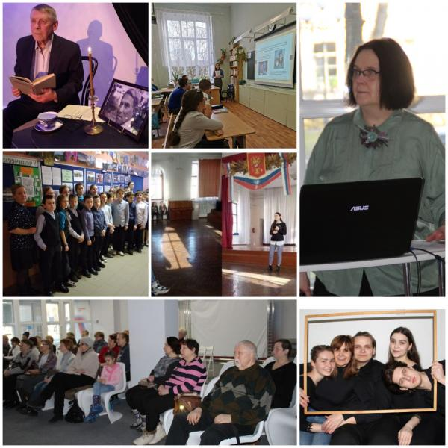
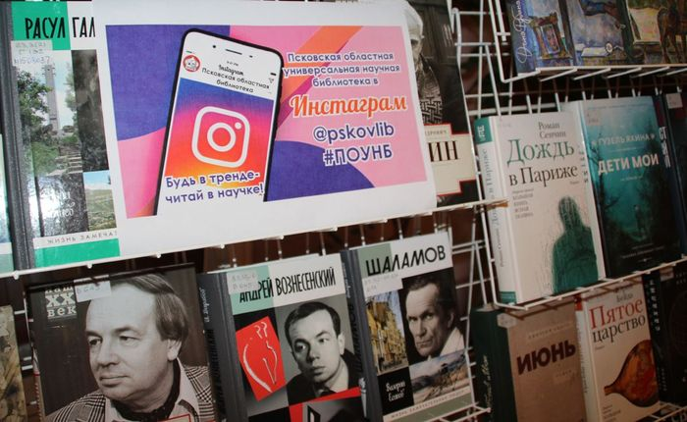
Основные задачи
2. Привлечение внимания местного сообщества к чтению, формирование нового образа библиотеки и читающего человека
3. Углубление знаний отечественной и мировой литературы; утверждение значения высокой просветительской миссии для общества.
1. Повышение ценностного статуса книги и чтения посредством создания, разработки, исполнения литературно-художественных программ и проектов

Slide 3
КНИГА, ЛИТЕРАТУРА, ТВОРЧЕСТВО
Молчанье - всё... К чему слова пустые?
Спрошу одно: зачем Вам жизнь дана?
Чтоб вечно мчались песни неземные,
Чтоб в каждом сердце гасла тишина...
(Александр Блок)
Методики продвижения чтения
«Книгу заменить ничем нельзя. Несмотря на новейшие открытия, новые виды сохранения информации, не будем спешить расставаться с книгой»
Дмитрий Лихачев

Slide 4
Методики продвижения
чтения
Offline («вне сети» – деятельностные)
Интерактивные
Online («в сети» – информационные)
Книга - такое же явление жизни, как человек, она - тоже факт живой, говорящий, и она менее «вещь», чем все другие вещи, созданные и создаваемые человеком. Горький М.

Slide 5
Offline («вне сети» – деятельностные) методики продвижения чтения
приглашение к сотрудничеству и включению в читательскую, творческую, литературную деятельность
Литературные клубы
Литературно-художественные программы
Краеведческие программы
Акции, конкурсы,
проекты по чтению

Slide 6
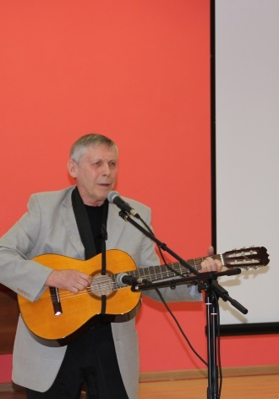
БИБЛИОТЕАТР «ПРЯМАЯ РЕЧЬ»
Основная идея проекта - миссия сохранения национального культурного наследия в общественном самосознании.
На основе выдающихся произведений мировой литературы происходит объединение поколений, развитие потребности чтения, повышение внимания к культурным ценностям.
Живое
слово

Slide 7
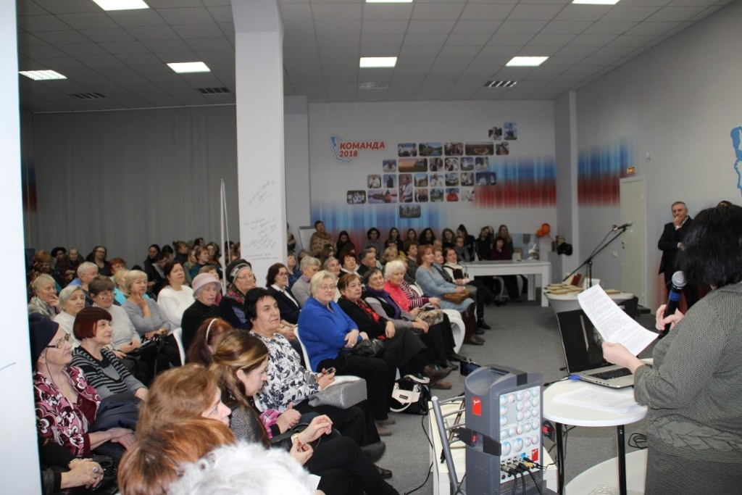
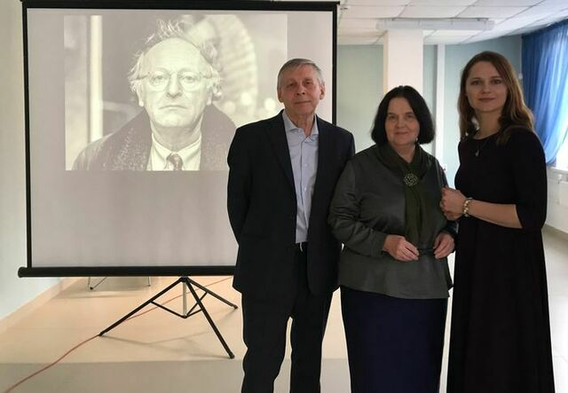
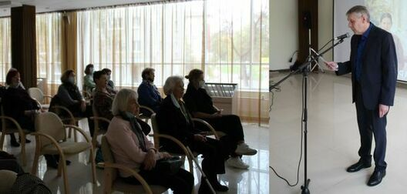
«Мы только учимся размышлять о литературе и об искусстве.
«Библиотеатр» - это Пыл. Это Увлеченность. Как редко встречается то и другое в творчестве.
В творчестве только малые звезды затмевают друг друга. Большие звезды от взаимососедства не кажутся тусклее.
Спасибо Владимиру Яковлеву и Нине Яковлевой. Светите ярко и долго!»
(Из отзывов читателей)
«Антон Чехов. Писатель. Доктор. Человек»: 160-летию со дня рождения Антона Чехова.
«Судьба человека в судьбе страны»: 115-летию со дня рождения Михаила Шолохова.
«Иосиф Бродский. Гость времени».
«Эдвард Мунк. Услышанный крик».

Slide 8
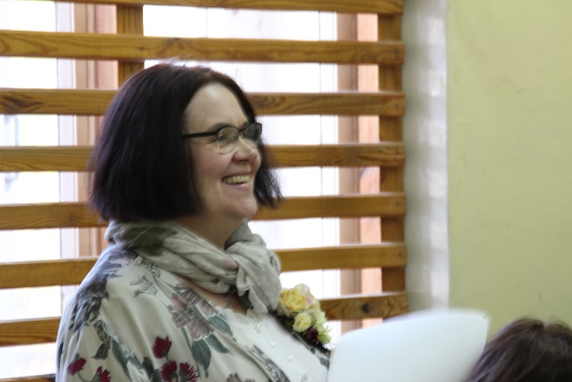
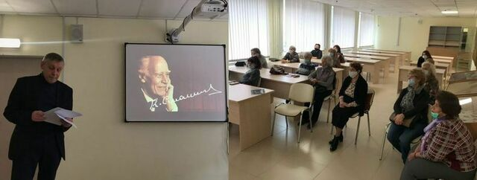
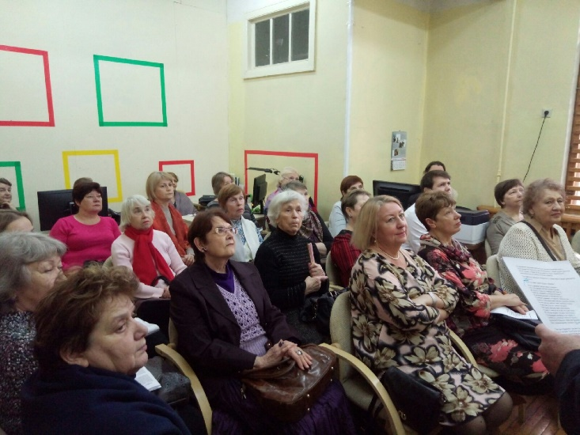
«Просветительские
субботы»
Цикл просветительских бесед, посвященных знаковым именам мирового искусства – «Просветительские субботы».
Тема -«Театральная энциклопедия» - от античности до наших дней.

Slide 9
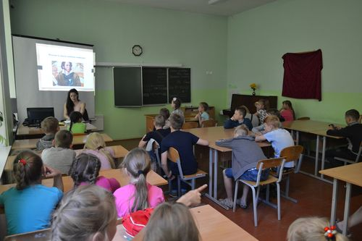
«Школьные беседы»
Мероприятия этого проекта направлены на живой, проникновенный диалог с учащимися - беседу, сближение, взаимное обогащение и развитие.
Разговор о литературе осуществляется посредством соединения разных форм и методов работы – интерактивных, наглядных, сетевых и других.

Slide 10
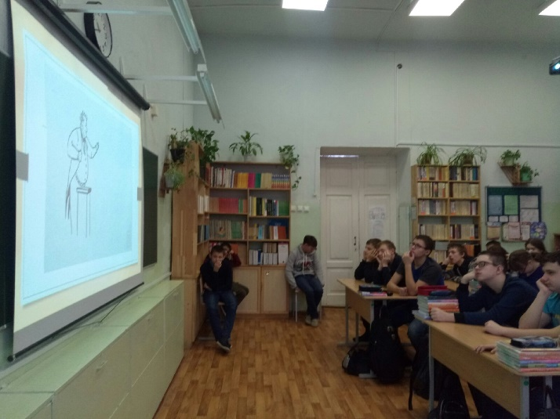
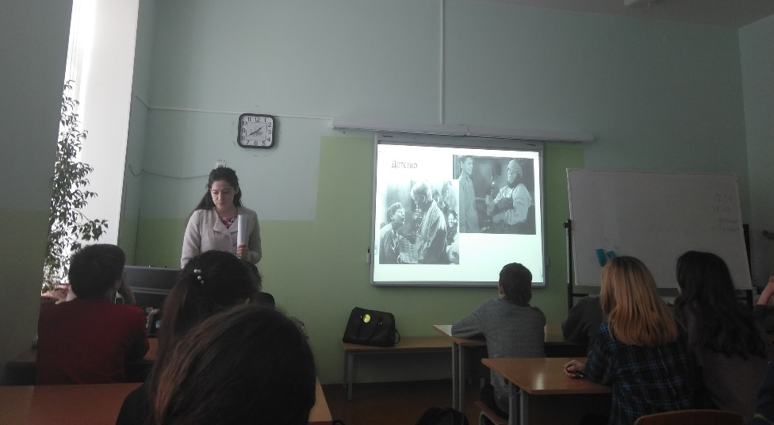
ПРОГРАММЫ
к 225-летию со дня рождения писателя Александра Грибоедова
к 130-летию со дня рождения поэта Бориса Пастернака
ко Всемирному дню писателя о современных классиках
к 115-летию со дня рождения Михаила Шолохова
к дню рождения Александра Пушкина и другие.
Диалог с детьми с нарушениями ментального развития

Slide 11
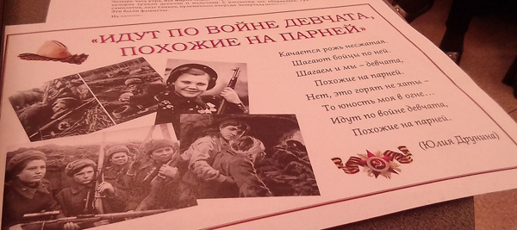
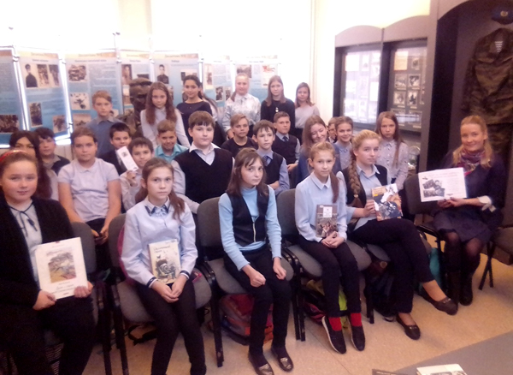
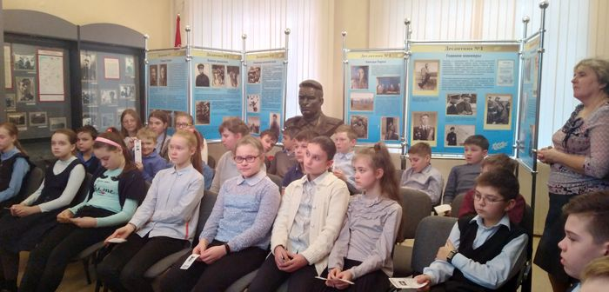
Для учащихся 5-7классов предлагаем разные темы: история (Великая Отечественная война (часы истории), краеведение - Святые Псковской земли (краеведческие беседы), живопись - Псков, Россия, Родина (историко-краеведческие пазлы), Памятные места военной истории Пскова (виртуальные экскурсии), Часы мужества в память о 6 роте и многое другое.
Каждая беседа – концептуальный разговор с использованием художественных текстов, видеофрагментов о живописи, музыке.

Slide 12
Online («в сети» – информационные) методики продвижения чтения
знаменательные литературные даты
премии в области литературы
книги-юбиляры
писатели-юбиляры
обзоры, посвященные чтению
обзоры новых книг
тематические подборки публикаций, книг
видео и аудиорепортажи, подкасты
Online-встречи с участниками литературного и издательского процесса
Сайт Регионального центра чтения: http://biblio.pskovlib.ru/
Сайты, блоги, социальные сети – информационные площадки/ресурсы о литературе и чтении

Slide 13
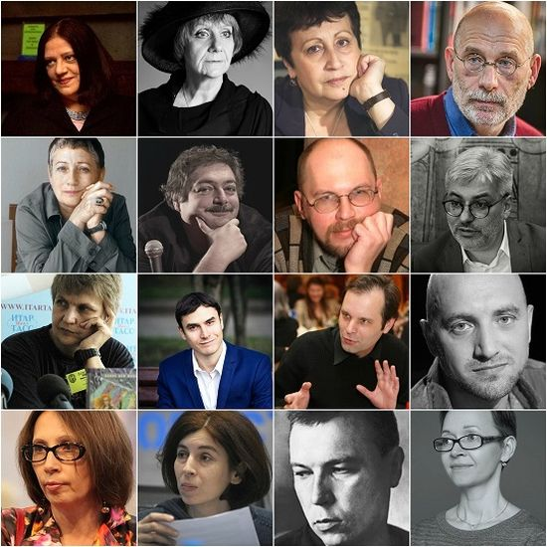
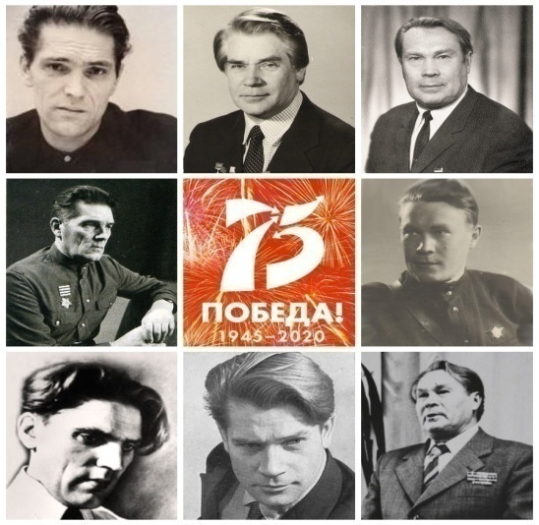
Сайт Регионального центра чтения: http://biblio.pskovlib.ru/
Информация о номинантах и лауреатах премий, обзоры произведений, рецензии на книги
Интересные высказывания писателей о литературе и литературном процессе, об истории, о жизни, о книгах и т.д.
О литературе Псковского региона: наследие и современность
Публикации о литературе и искусстве

Slide 14
«Литературные премии»
Это книги из long –short – листов самых престижных премий («Большая книга», «Национальный бестселлер», «Новая словесность», «Просветитель», «Ясная Поляна» и др.).

Slide 15
«Наедине с книгой»
В структуру и содержание рубрики входят не только художественные издания, но и интересные книги из научно-популярной литературы. Ориентиром выбора тем и сюжетов для обзоров стали общероссийские литературные премии, читательский рейтинг и актуальная проблематика предлагаемых изданий.

Slide 16
Литературный
Псков
Проект призван отразить имена псковской литературы, в том числе и неизвестные широкому кругу читателей.
Проект осуществляется через реализацию литературно-художественных программ, посвященных краеведческим датам и творчеству псковских поэтов и писателей, а также через виртуальное обслуживание.

Slide 17
«Памяти Станислава Александровича Золотцева: «Вечно буду я жить на земле...»,
«Литературный Псков»: «К Богу - путем красоты...» - Посвящение Светлане Молевой
Всемирный день писателя: «Главное все же - искра божья»: размышления о псковской словесности»
«Лирика псковского пейзажа»: осень в поэзии псковских авторов
«Литературный Псков»: по литературным местам Псковского края
Памяти Энвера Жемлиханова
Литературно-художественное издание «Знаменитые люди земли Псковской»: литературные портреты. Наследие».
Сергей Довлатов: жизнь нелегка, человек одинок ..
"Литературный Псков": к дню рождения Валерия Мухина
День памяти А. С. Пушкина
«Псков литературный»: к юбилею Александра Павлова (Себежанина)

Slide 18
Интерактивные методики продвижения чтения
Опросы
Online-викторины
Рейтинги книг
Голосования
Сетевые акции, марафоны
Флешмобы в сети

Slide 19
Концептуальный подход к теме
Конце́пция (от лат. conceptio - понимание, система) - определенный способ понимания, трактовки каких-либо явлений, основная точка зрения, руководящая идея для их освещения; система взглядов на явления в мире, в природе, в обществе
РАССМАТРИВАЕМ ТЕМУ В КОНТЕКСТЕ
«Любая книга только наполовину создается автором – вторая половина создается читателем, его восприятием. По большому счету сколько читателей – столько и книг» (Евгений Водолазкин)

Slide 20
СПАСИБО ЗА ВНИМАНИЕ!
Сайт: biblio.pskovlib.ru
E-mail: chtenie@pskovlib.ru

